Slide 1
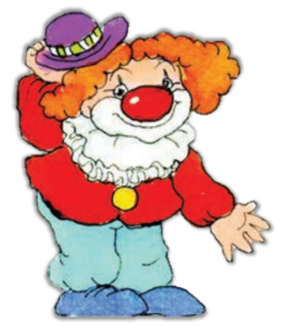
Betűmester Jogosítvány
XY
részére,
aki megismerte és a mai naptól korlátlanul felhasználhatja
a magyar ábécé összes betűjét.
Gratulálok!
Szeretettel: Rita néni 2023. június 17.

